Slide 1
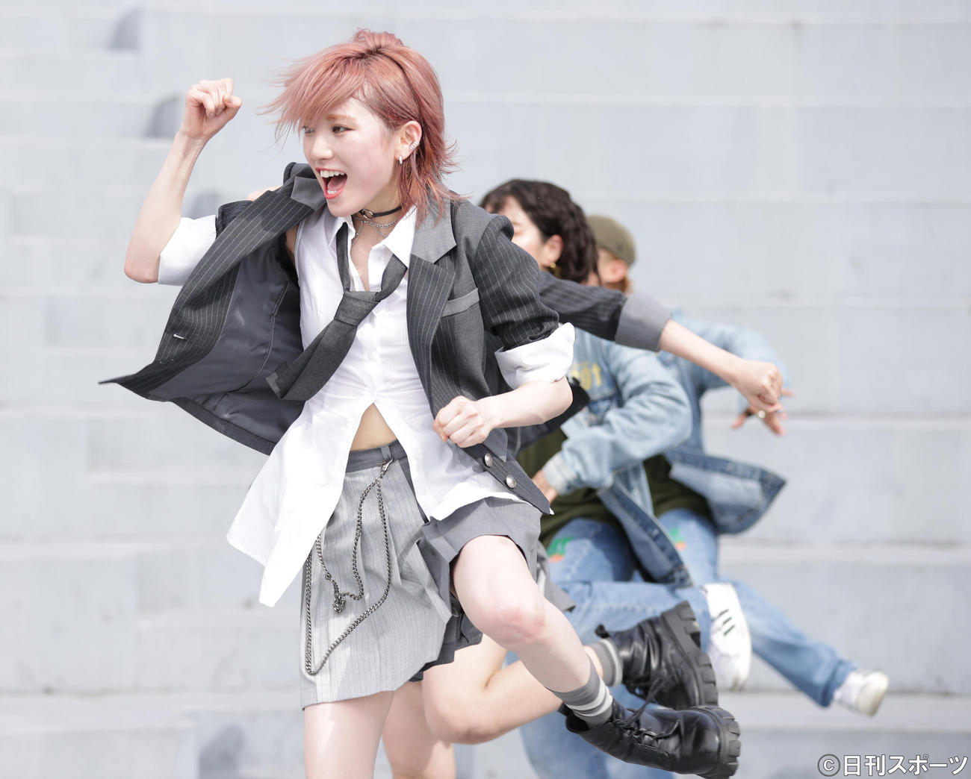
わたし、ルージュの似合う、オ・ン・ナ。
わたし、ルージュの似合う、オ・ン・ナ。
RUMOR

Slide 3
わたし、ルージュの似合う、オ・ン・ナ。
わたし、ルージュの似合う、オ・ン・ナ。

Slide 4
RUMOR

Slide 5
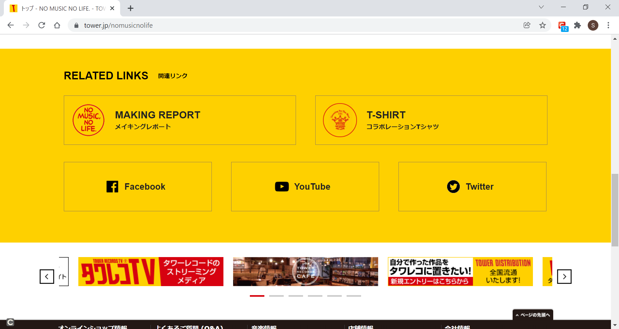

Slide 6
RUMOR

